Slide 1
AIA Maneuver Identification
机动动作分类

Slide 2
主要机动动作
副翼滚动（Aileron Roll）
桶式滚动（Barrel Roll）
筋斗（Loop）
半筋斗翻滚（Immelman）
破S （Split-S）

Slide 3
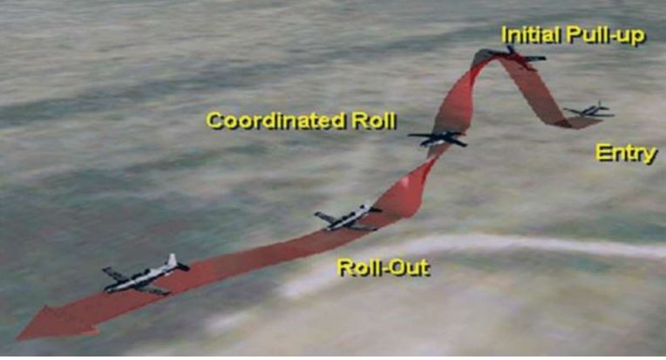
副翼滚动（Aileron Roll）
副翼翻滚的目的是以恒定的翻滚速度完成360度的翻滚。滚动只围绕飞机的纵轴发生，因此机头描述的是地平线上的一个点或地平线上的垂直线。

Slide 4
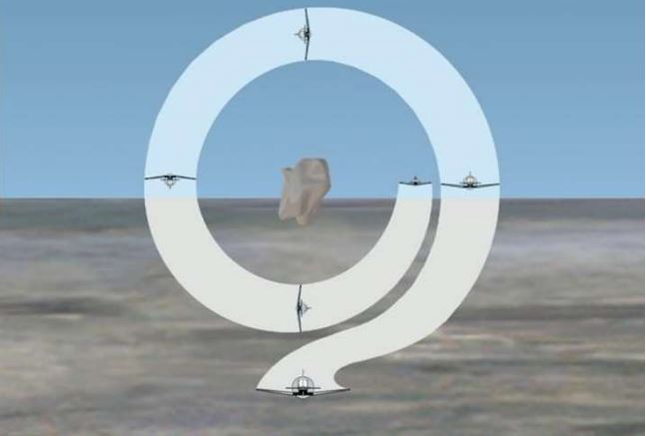
桶式滚动（Barrel Roll）
桶状翻滚的目的是通过360度的翻滚保持协调的飞行，描述一个围绕地平线附近点的圆。名字中的 "桶 "指的是三维飞行路径描述了一个桶的外周，而不是副翼翻滚，因为副翼翻滚会飞过桶的中心。在整个翻滚过程中，应该感受到明确的座位压力。

Slide 5
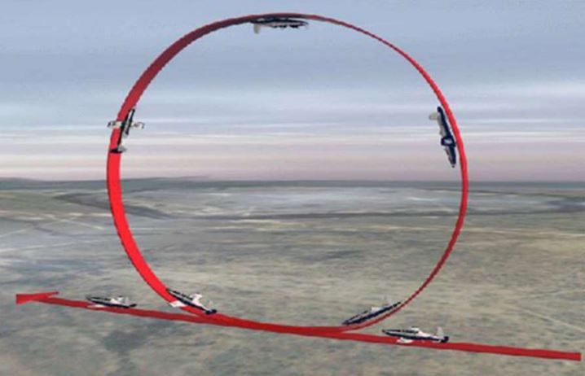
筋斗（Loop）
这个动作的目的是在垂直平面内完成一个360度的转弯，机头轨道不变。因为它是在一个平面内执行的，所以升降舵是主要控制面。副翼和方向舵被用来保持方向控制和协调飞行。当机翼水平于地平线，并与进入时的航向相同时，该动作就完成了。

Slide 6
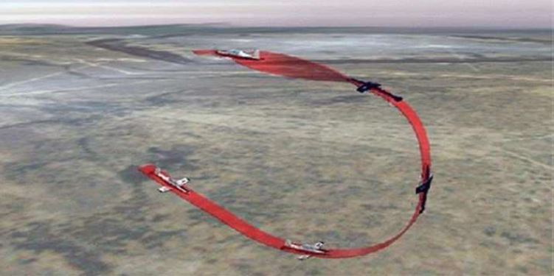
半筋斗翻滚（Immelman）
Immelman的目标是完成一个垂直的、爬升的、180度的转弯，机头轨道不变。它包括一个半环，然后是一个半滚，都在同一个垂直平面上飞行。该动作在平飞中稍作停顿后完成，机翼水平，与进入时的方向相反。

Slide 7
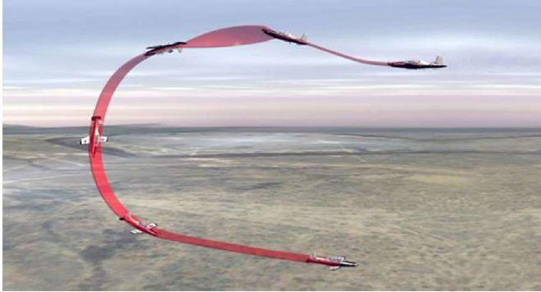
破S （Split-S）
Split-S结合了副翼翻滚的前半部分和环形的后半部分，可以被认为是一个反向的Immelman。它展示了如果试图通过拉过地平线来恢复倒置飞行，会损失多少高度。飞机在进入时爬升，恢复时下降，完全在同一垂直平面内完成。当飞机恢复到水平飞行时，这个动作就完成了。

